Slide 1

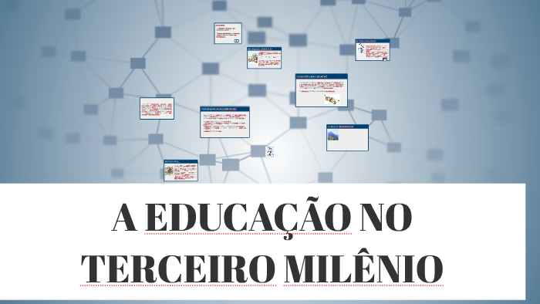

Slide 2


Slide 3
FORMAÇÃO DOCENTE
Quem sabe onde quer chegar,
escolhe certo o caminho e o jeito
de caminhar. (Thiago de Mello)
Quem sabe onde quer chegar,
escolhe certo a avaliação e o jeito
de avaliar. (José Dias Sobrinho)

Slide 4
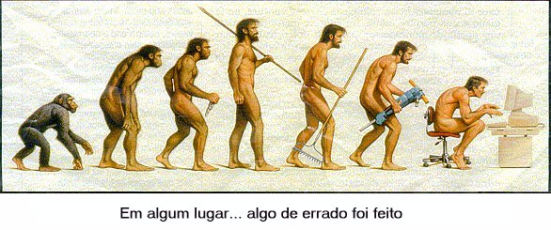
EDUCAÇÃO-TERCEITO MILÊNIO
É PRECISO REINVENTAR A ESCOLA.
Reinventar a relação de E/A.
É preciso reinventar aquilo que se faz para se construir uma pessoa de sucesso.

Slide 5
É PRECISO REINVENTAR A ESCOLA.
NINGUÉM TERÁ DIREITO DE SER MEDÍOCRE NO SÉCULO XXI.

Slide 6
É PRECISO REINVENTAR A ESCOLA
“NA MESA DE JOGO DO SÉCULO XXI A QUALIDADE,NÃO SERÁ MAIS UM DIFERENCIAL COMPETITIVO,MAS O CACIFE MÍNIMO PARA SE PEDIR AS CARTAS”.

Slide 7
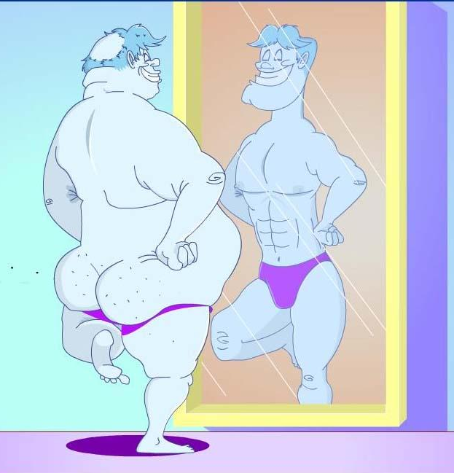
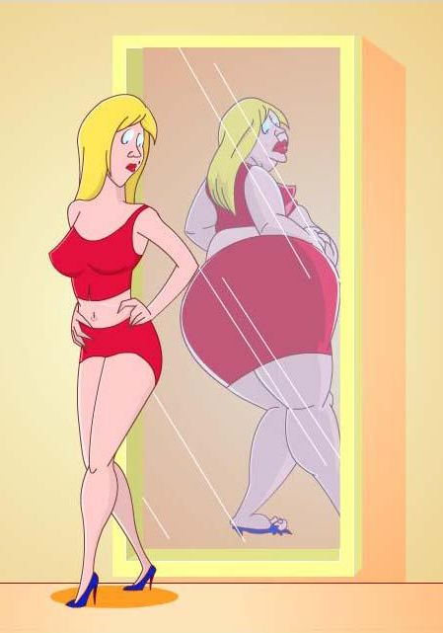
Auto-estima

Slide 8


Slide 9
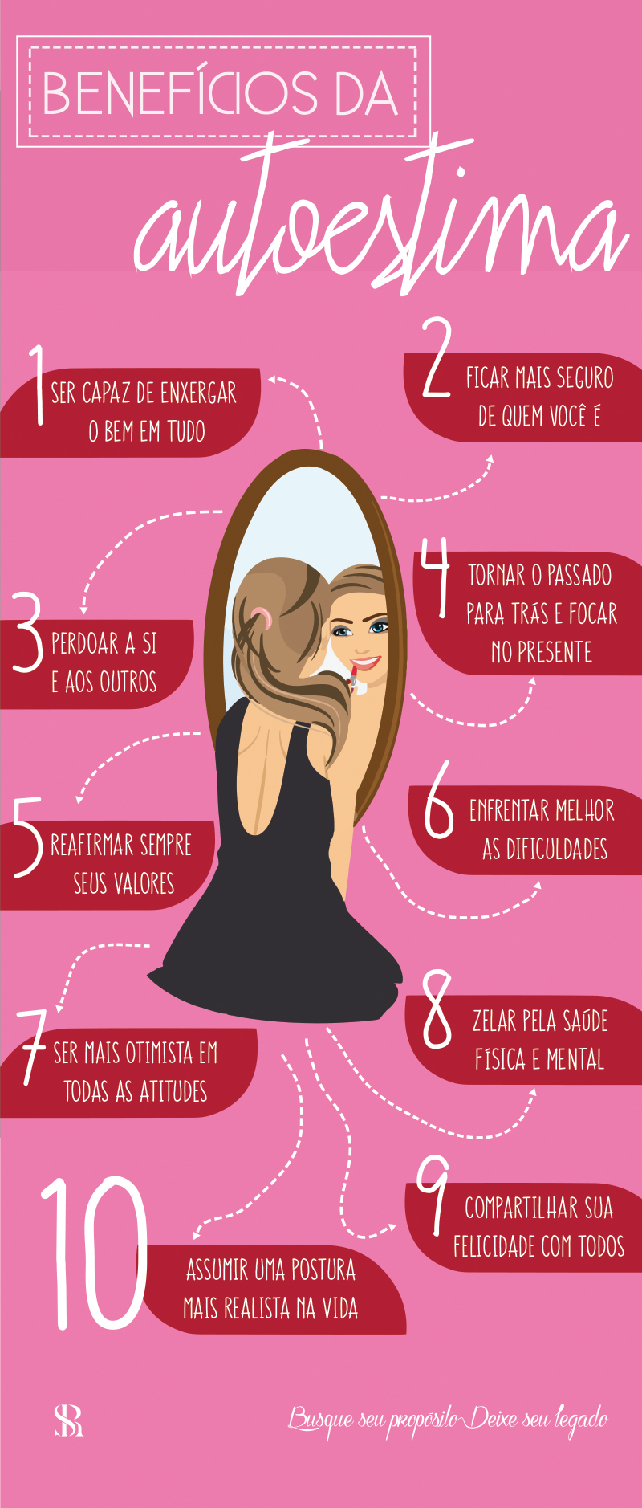

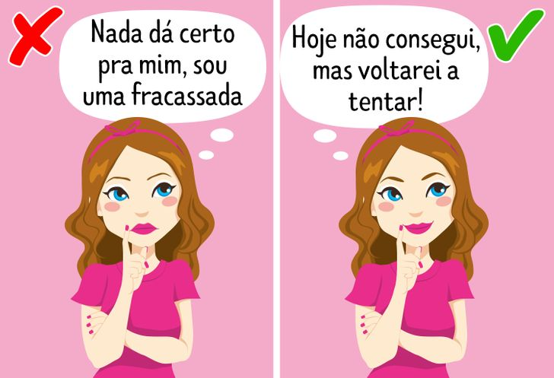

Slide 10
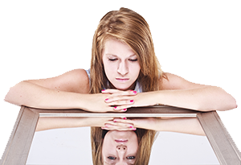
AUTO- ESTIMA
“Os relacionamentos mais desastrosos são aqueles que as pessoas não se valorizam; a união de dois abismos não produz um cume”.
(Nathaniel Branden)

Slide 11

O PROFESSOR -AUTO-ESTIMA
É positivo e age de maneira otimista;
Aceita os outros como são, por que se aceita como é e reconhece nos outros e nele mesmo os instrumentos para a evolução.
Tem e põe em prática virtudes como a honestidade, sinceridade, tolerância e acima de tudo, integridade.

Slide 12
O PROFESSOR-AUTO-ESTIMA
É corajoso, decidido, flexível, criativo, capaz de desfrutar as pequenas coisas da vida,
É receptivo a novos conhecimentos, vê as pessoas como amigas e não como uma ameaça. E tem senso de humor.
Confia nas próprias idéias e sabe ser merecedor da felicidade.
Reconhece o fato de que o seu destino é ser feliz, por isso não desanima perante as dificuldades da vida e persiste diante delas.

Slide 13

Desenvolvendo a assertividade
Aceite críticas e manifeste
intenção de mudança
“Sua apresentação foi muito longa.”
“Obrigada, vou ver no que
posso reduzir.”
Estar flexível para mudança

Slide 14
Desenvolvendo a assertividade
Ser claro, conciso e específico
Dizer eu significa que você assume a responsabilidade pelos seus pensamentos, sentimentos e ações e que não culpa os outros.
Em vez: “Sabe como é, ninguém consegue decidir sobre estes pontos, não é?”
Dizer: “Eu estou com dificuldade em decidir.”

Slide 15
PROATIVIDADE
E algumas atitudes simples do dia-a-dia tornam-se essenciais para se tornar uma pessoa proativa;
Tome a iniciativa. Assuma novas responsabilidades;
Questione! Gere novas ideias de valor;
Seja flexível. Esteja aberto a mudanças e melhorias;
Aperfeiçoe-se sempre. Inscreva-se em novos cursos e treinamentos;
Conheça seus colegas, sua equipe de trabalho. Explore o melhor dela.
Planeje! Prepare-se para agir em situações de risco. Acredite, elas aparecerão!

Slide 16

PROATIVIDADE
As pessoas proativas tem iniciativa. Elas se destacam dos demais por esta capacidade de antecipação às situações. m uma visão sistêmica do que acontece a sua volta. Sabem que não adianta apenas ter iniciativa. É preciso também ter um planejamento anterior à ação.

Slide 17
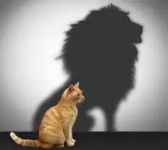
O ENSINO MUDOU. E VOCÊ?
FORMAR PROFESSORES PARA MUDANÇA.
QUEBRA DE PARADIGMAS.
PERFIL PROFISSIONAL.
CONSTRUIR CONHECIMENTO.
PRINCÍPIOS DA FORMAÇÃO.
PESQUISAR SE APRENDE PESQUISANDO

Slide 18
PARADIGMAS
TENDÊNCIAS PEDAGÓGICAS
O PROFESSOR E AS MUDANÇAS
TECNOLOGIA DA INFORMAÇÃO E COMUNICAÇÃO
O MOVIMENTO DA AVALIAÇÃO
EDUCAÇÃO PARA TODOS
MUDANÇAS INSTITUCIONAIS
PPP-PDE

Slide 19
O QUE FAZER DIANTE DESTAS MUDANÇAS?

Slide 20


sentar num canto e chorar?
dormir e sonhar com o paraíso?
ficar em cima do muro?
tirar proveito das mudanças?

Slide 21
A mudança é inevitável, é uma questão de sobrevivência da IE/PROFESSOR/EDUCAÇÃO..
É inútil resistir às mudanças, pois elas virão, queiramos ou não...
Existem oportunidades e riscos para aqueles que se dispuserem ou não a participarem das mudanças...

Slide 22
O professor como partícipe do processo de transformação e construção deve estar aberto para incorporar novos hábitos, comportamentos, percepções e demandas do paradigma da complexidade, permeado por uma nova concepção de ciência, conhecimento e educação; pela superação da pedagogia tecnicista em prol da formação de um agente de transformação social.
.

Slide 23
Paradigma:
das partes para o todo
Linear
simplicidade
estabilidade
objetividade
Complexidade
totalidade
instabilidade
intersubjetividade
CONCEPÇÃO DE
CIÊNCIA, CONHECIMENTO E EDUCAÇÃO
CF-LDB-ECA-PPP-PDE-

Slide 24
das partes para o todo
Linear
disciplinas estanques
sala de aula linha de montagem
aprendizagem como produto
professor só ensina
conhecimentos invariáveis
ênfase nas partes
aluno como ser passivo
Complexidade
integração dos assuntos
domínio do processo
aprendizagem como processo
professor ensina e aprende
conhecimentos mutáveis
diálogo
ênfase no todo
aluno como ser ativo

Slide 25
O novo paradigma exige um ensino centrado na descoberta e na exploração; na aprendizagem colaborativa; na investigação, fundamentado na realidade. Deve ser holístico, histórico e contextualizado.
.

Slide 26
ENSINO HOLÍSTICO, HISTÓRICO E CONTEXTUALIZADO
APLICABILIDADE
UTILIDADE
VALOR
Projeto Pedagógico do curso
(fazendo acontecer na prática)

Slide 27
o trabalho docente deve privilegiar não apenas o processo de ensino mas, sim, o processo de ensino-aprendizagem; a ênfase deve estar presente na aprendizagem dos alunos e não na transmissão de conhecimentos.
.

Slide 28
Contexto Historico
Perfil do aluno e objetivos da educação
Conteúdos curriculares
Base paradigmática
Escolha dos métodos de ensino-aprendizagem e de avaliação
APLICABILIDADE
UTILIDADE
VALOR

Slide 29
AULAS EXPOSITIVAS
SEMINÁRIOS
PAINEL
MÉTODOS DE ENSINO APRENDIZAGEM
DRAMATIZAÇÃO
TRABALHOS COM TEXTOS
ESTUDO DO MEIO
ESTUDOS DE CASO

Slide 30
METODOLOGIA DE ENSINO
APRENDIZAGEM E
DE AVALIAÇÃO
REFLEXÃO-NA- AÇÃO
REFLEXÃO- SOBRE-A-AÇÃO
REFLEXÃO-SOBRE- A-REFLEXÃO-NA- AÇÃO
FORMAÇÃO REFLEXIVA ou
Reprodutora?

Slide 31
REFLEXÃO-NA- AÇÃO
O aluno aprende a
a partir da análise e da interpretação de uma atividade
Aprende fazendo
REFLEXÃO- SOBRE-A-AÇÃO
é o processo do pensamento que ocorre de forma retrospectiva sobre uma dada situação
Aprende compreendendo a razão da sua própria ação
REFLEXÃO-SOBRE- A-REFLEXÃO-NA- AÇÃO
é o processo que leva o aluno a progredir no seu conhecimento e a construir sua forma pessoal de conhecer
Aprende reconstruindo

Slide 32
A transposição didática representa a essência do ensinar, ou seja, "a ação de fabricar artesanalmente os saberes, tornando-os ensináveis, exercitáveis e passíveis de avaliação ".
Os professores devem criar momentos e atividades de aprendizagem e de avaliação capazes de atribuir sentido às práticas curriculares e de formar aluno(a)s capazes de controlarem, analisarem e tomarem decisões sobre o próprio processo de aprendizagem.

Slide 33
Os conteúdos, os métodos de ensino e as práticas avaliativas só terão valor, se os professores denvolverem em conjunto um planejamento seqüencial e cumulativo para facilitar o processo de ensino-aprendizagem e de avaliação.
Esta concepção exige um diálogo permanente dos docentes antes, durante a após a conclusão de cada semestre - feedback

Slide 34
SORRIA. VOCÊ ESTÁ SENDO OBSERVADO.
Os professores devem entender a avaliação institucional como uma estratégia de aprendizagem e de reaprendizagem permanente
.

Slide 35
EXAME NACIONAL
DE CURSOS
AVALIAÇÃO DAS CONDIÇÕES DE OFERTA
AVALIAÇÃO INSTITUCIONAL
Aprendizagem e reaprendizagem permanente
SINAES
PAIUB
ENEM
PROVINHA BRASIL.
ENADE

Slide 36
os professores necessitam de atualização permanente para acompanharem a velocidade do mundo contemporâneo (PCCD).
.

Slide 37
Na formação contínua a mudança é de uma formação por catálogos, para uma reflexão na prática, sobre a prática. (aprender fazendo, interpretando e reconstruindo)
.

Slide 38
.
Sócrates, Platão e Aristóteles não perdiam tempo com conteúdos engessados. Discutiam o que era essencial. Sabiam o que era essencial porque viviam da reflexão, e a aula era resultado de um profundo processo de preparação.

Slide 39
A formação continuada docente deve se concretizar por meio de discussões coletivas sobre as práticas, os planejamentos, as situações vividas.
Os professores devem conviver com reuniões semanais de ciclos, de séries, seminários semestrais e anuais, perspectivas interdisciplinares de discussão, dentre outras, não contempladas na estrutura do trabalho do professor.
.

Slide 40
o professor não é quem ensina, mas o eterno aprendiz, que aprende melhor e está à frente dos outros nesse desafio, ou seja, a aprendizagem deve ser permanente.
“Celso Vasconcelos”
.

Slide 41
O professor deve aprender a aprender para aprender a reaprender e aprender sempre com o mais novo....
“Paulo Freire “
.

Slide 42
SERÁ QUE DEVO?
PROFESSOR APRENDA A UTILIZAR O SEU PODER E A SUA AUTORIDADE PARA O BEM DE SEUS ALUNOS.
.

Slide 43
PASSOS PARA A EFICIÊNCIA DO PROCESSO ENSINO/APRENDIZAGEM.
.

Slide 44
PLANEJAMENTO PARA O PROFISSIONAL DA EDUCAÇÃO.
1-Planeje a aula. Monte o plano de aula.
2-Prepare o ambiente com antecedência.
3-Sensibilize. Enfatize a importância do conteúdo.
4-Oriente atitudes.(atenção,flexibilidade)
5-Oriente comportamentos e habilidades.(formas de participação, estabeleça contratos).
6-Levante os conhecimentos prévios dos alunos. (relato de experiências).

Slide 45
PLANEJAMENTO PARA O PROFISSIONAL DA EDUCAÇÃO.
7-Discussão do conteúdo (questionamentos)
8-Promova a estruturação da representação do conhecimento.Distribua folhas com esquemas,tabelas,diagramas do conteúdo a serem preenchidos com palavras-chave ou ilustrações).
9-Problematize. (perguntas individuais, em equipe,consulta em materiais de pesquisa...)
10-Conduza a aula com interatividade.Passe várias vezes pelo mesmo assunto aumentando o nível de complexidade. Isso reduz ansiedades e revisa a aula.

Slide 46
PLANEJAMENTO PARA O PROFISSIONAL DA EDUCAÇÃO.
11-Expresse intenções imediata. Segmente a sessão em blocos/etapas e sempre que houver conclusão de assuntos,fale sobre a próxima seqüência.
12-Oriente finalidades de exercícios e trabalhos.
13-Possibilite a aplicação dos conhecimentos.

Slide 47
PLANEJAMENTO PARA O PROFISSIONAL DA EDUCAÇÃO.
13-Verifique o rendimento. Avalie o progresso de cada aluno. Reavalie a metodologia de ensino e a técnica de avaliação.
14-Dê feedback positivo quanto às atitudes demonstradas pelos alunos.
15-Resuma.
16-Sensibilize para a aprendizagem significativa.
17-Considere além do aspecto cognitivo, o afetivo e o psicomotor no desenvolvimento integral de cada aluno.
18-Pausa. Relaxamento de posturas.

Slide 48
O CONFLITO DAS DECISÕES
VALORES
NECESSIDADES
Atitudes

